Slide 1
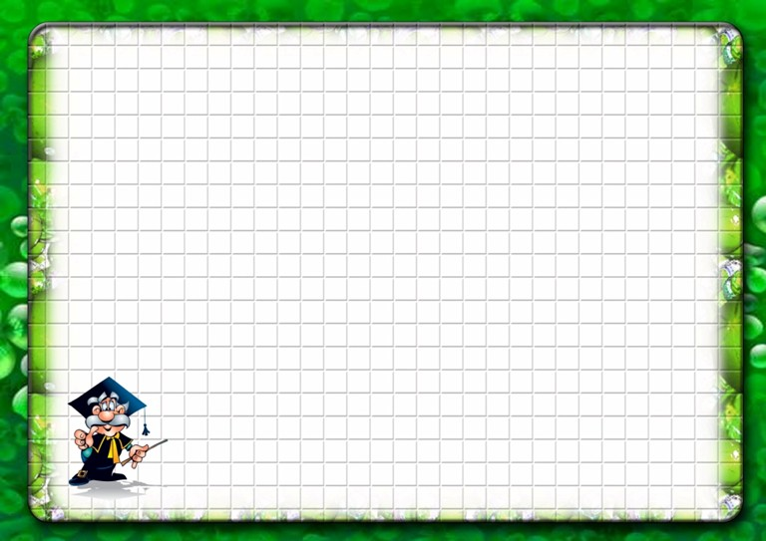
Момент сили.
Умова рівноваги важеля

Slide 2
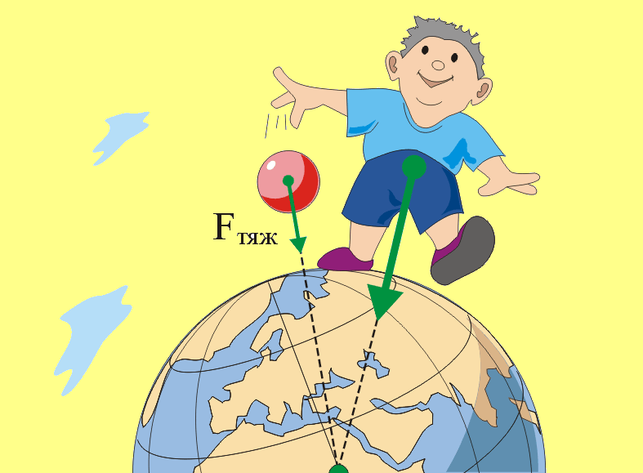
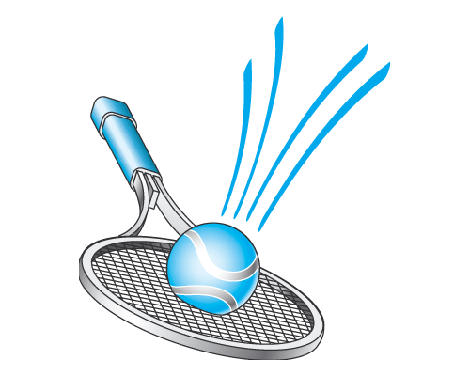
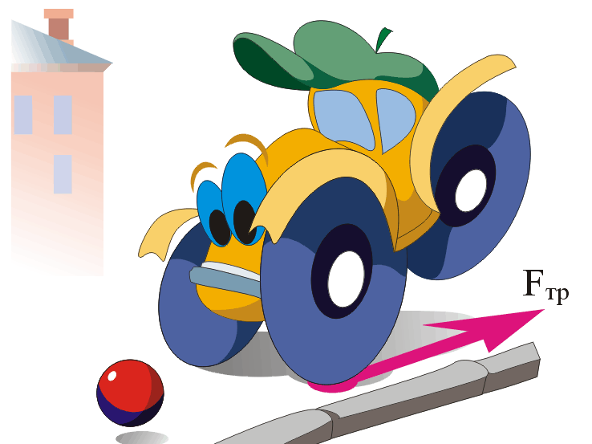
Розминка
Врава «Дешифрувальник»
Розмістіть склади в такому порядку,
щоб вийшли назви механічних сил:
Тер но Тя ння Пруж тя жі сті
Сила тяжіння
Сила пружності
Сила тертя

Slide 3
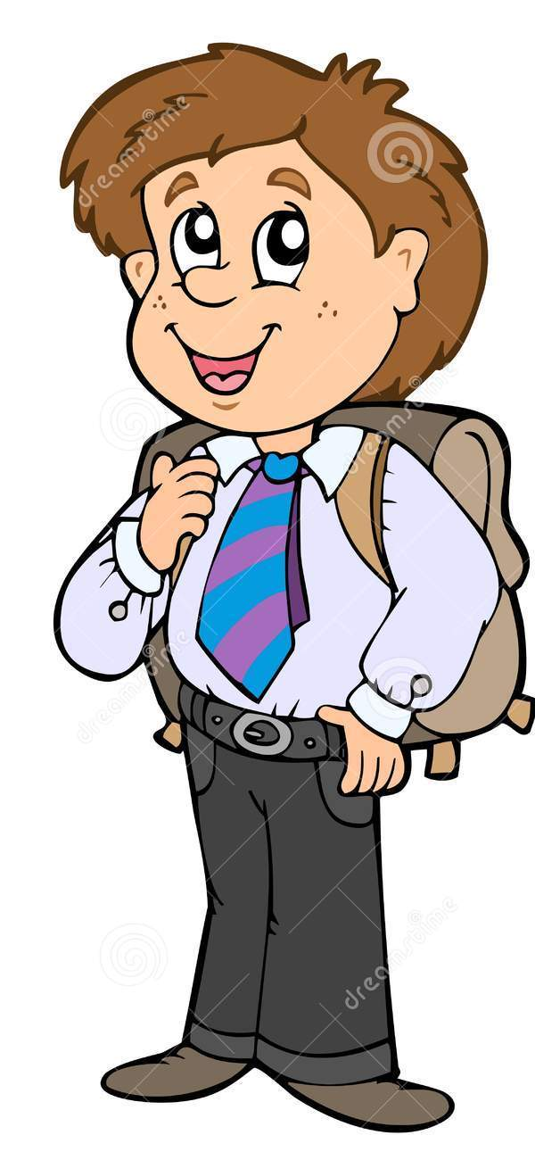
Актуалізація опорних знань
Врава «Знайди аргументи»
Твердження.
Тертя приносить лише шкоду
За
Проти

Slide 4
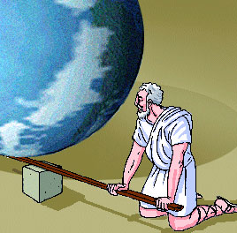
Дайте мені точку опори – і я зрушу Землю.
Архімед
Чи зміг би Архімед,
маючи точку опори
підняти Землю?

Slide 5
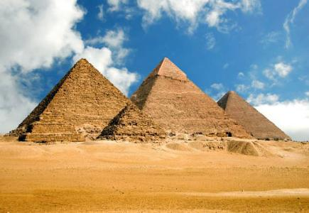
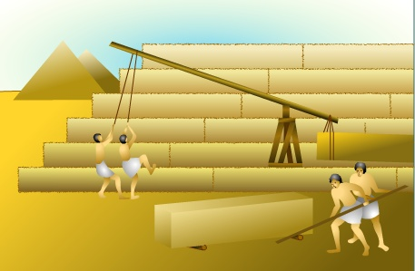
Використовуючи різні пристосування, людина з незапам’ятних часів прагнула полегшити свою роботу, пов’язану з переміщенням і підйомом важких предметів.
Ще три тисячі років тому при будівництві пірамід в Давньому Єгипті важкі кам’яні плити пересували і піднімали з допомогою простих механізмів.
Історична довідка

Slide 6
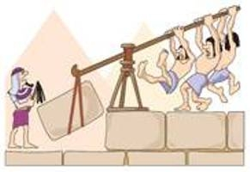
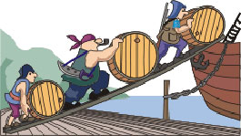
Прості механізми – пристрої, які використовують для перетворення сили.
Важіль
Похила площина
Призначення: отримати виграш в силі

Slide 7
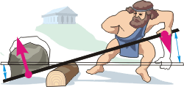
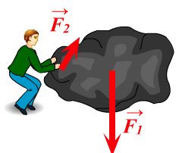
Із життєвого досвіду ми знаємо, що людині важко підняти вантаж, що має велику масу. Сила, яку вона прикладає, недостатня, щоб подолати силу тяжіння, що діє на тіло. Але, прикладаючи ту ж силу, це тіло можна зрушити за допомогою довгої палиці - важеля.
Важіль – це тверде тіло, яке може обертатися
навколо нерухомої осі

Slide 8
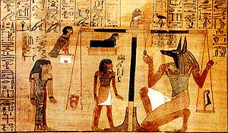
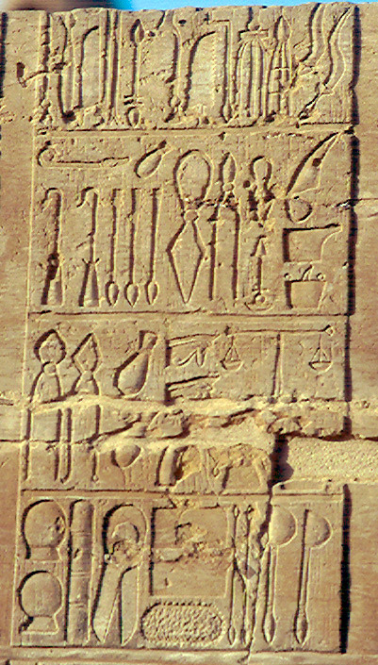
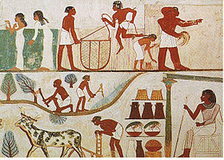

Slide 9
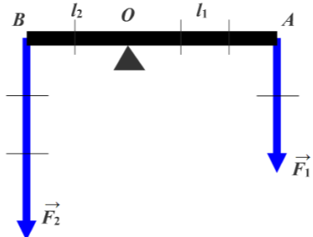
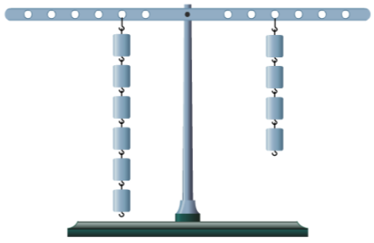
Характеристики важеля
О – вісь обертання.
l₁ - плече сили F₁
l₂ - плечо силы F₂

Slide 10
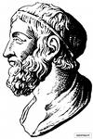
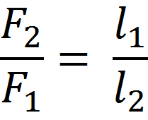
Умова рівноваги важеля
(Архімед, 3 ст. до н.е.)
Важіль знаходиться в рівновазі тоді, коли сили, що діють на нього, обернено пропорційні плечам цих сил.

Slide 11
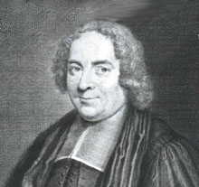
В 1687 році французький учений П. Вариньон надав йому більш загальної форми, скориставшись поняттям моменту сили.
Добуток модуля сили на її плече
називають моментом сили.
де M — момент сили,
F — сила,
l — плече сили.
[M]=[Н·м]

Slide 12
Правило моментів
- момент сили, що намагається повернути важіль проти годинникової стрілки.
- момент сили, що намагається повернути важіль за годинниковою стрілкою.
Тіло перебуває в рівновазі, якщо сума моментів сил, які діють на нього, дорівнює нулю.

Slide 13
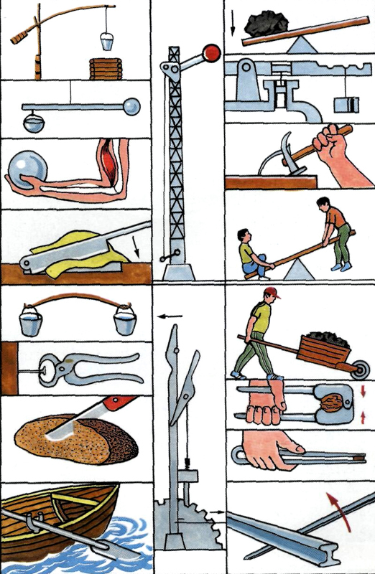
Застосування важелів

Slide 14
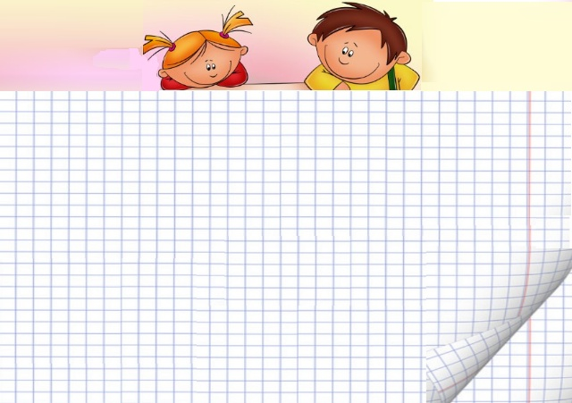
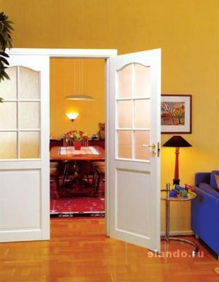
Название списка
Поміркуй
Завдання 1
Пункт 1
Чому ручку дверей розташовують ближче до краю, причому найбільш віддаленому від осі обертання?
Пункт 2
Текст
Пункт 3
Пункт 4
Пункт 5

Slide 15
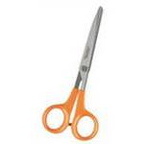
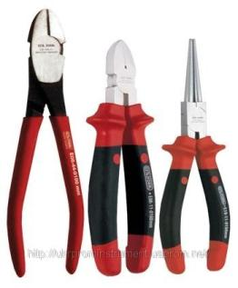
Название списка
Поміркуй
Завдання 2
Чому ножиці для різання металу мають довші ручки, ніж ножиці, які призначені для різання паперу?
Пункт 1
Пункт 2
Текст
Пункт 3
Пункт 4
Пункт 5

Slide 16
Название списка
Поміркуй
Завдання 3
Який із важелів знаходиться в рівновазі?
Пункт 1
а)
б)
Пункт 2
Текст
F₁
F₁
Пункт 3
F₂
F₂
F₂
Пункт 4
в)
Пункт 5
F₁

Slide 17
Название списка
Вчимося
розв’язувати
задачі
Задача 1
При рівновазі важеля на його менше плече діє сила 300 Н, на більше – 20 Н. Довжина меншого плеча 5 см. Визначте довжину більшого плеча.
Пункт 1
Пункт 2
Задача 2. Експериментальна
Покладіть під середину лінійки олівець так, щоб лінійка знаходилась в рівновазі. Не змінюючи взаємного положення лінійки і олівця, врівноважте на отриманому важелі одну монету з однієї сторони і стопку із двох таких же монет з іншої сторони. Виміряйте плечі прикладених (зі сторони монет) сил і перевірте правило важеля.
Текст
Пункт 3
Пункт 4
Пункт 5

Slide 18
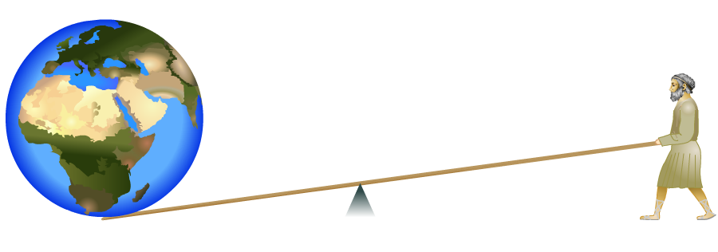
Узагальнення
Повернемося до поставленого запитання:
Чи зміг би Архімед, маючи точку опори підняти Землю?

